Slide 1
第九周实验课
哲学家就餐问题

Slide 2
实验任务
在原哲学家问题基础上，增加考虑如下设定：那碗面的数量有限，总量n（默认n=25)份。哲学家每次用餐的时候，若已无面，则会永久停止用餐以及思考，若有面，则会吃掉1份。
实现上述问题，输出面吃完后，这五个哲学家分别吃了多少份。
您可能要用到多线程和信号量，请分别回顾之前的这两个实验。
过度的互斥会降低效率。原哲学家问题是允许两个哲学家同时吃面的，您此次的设计应该也能允许两哲学家同时吃面。
关于n值的输入，不要用cin，scanf这些，而是设计成参数的形式，可参考之前的main函数的处理（例如OS_lab6）。

Slide 3
实验提交
提交时间：11月12日23:59:59前。
提交内容：
新建一个文件夹，重命名为 lab7_学号。
该文件夹下，包含文件：
一个空文件，命名为您的姓名（主要是防止有同学打错学号，多一个排查的方法）
代码文件，mycode.cpp
运行结果截图若干（得包含两次n=25的结果，以及另外两个n值相应的结果）
将该文件夹压缩为 lab7_学号.zip 上交。

Slide 4
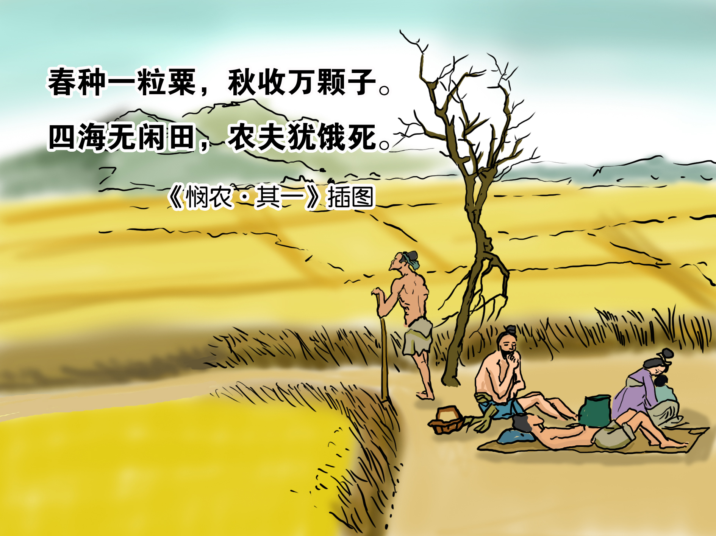

其他
提前完成的同学请不要离开，可以多做点测试，例如改变哲学家的数量，看看是否会发生饥饿，这自古以来都是一个很严肃的问题。
民以食为天，我国古代农民起义的爆发多是因为饥饿，例如秦末（陈胜吴广：王侯将相宁有种乎），汉末（巨鹿张角：苍天已死黄天当立），北宋后期（江南方腊，河北田虎，淮西王庆，山东宋江）等等。兴，百姓苦；亡，百姓苦。人民群众才是历史的创造者。人民至上，是中国共产党性质宗旨的集中体现，习总书记指出：“我们追求的发展是造福人民的发展，我们追求的富裕是全体人民共同富裕。”
始终坚持人民至上

